Slide 1


Clean architectures
Patudin Ivan
https://github.com/grem0087/CleanArchitecture
Notes:
Hello world

Slide 2
Agenda
Brief history
What is clean architecture
Why do you need clean architecture
A story about architecture and subtleties of implementation

Slide 3
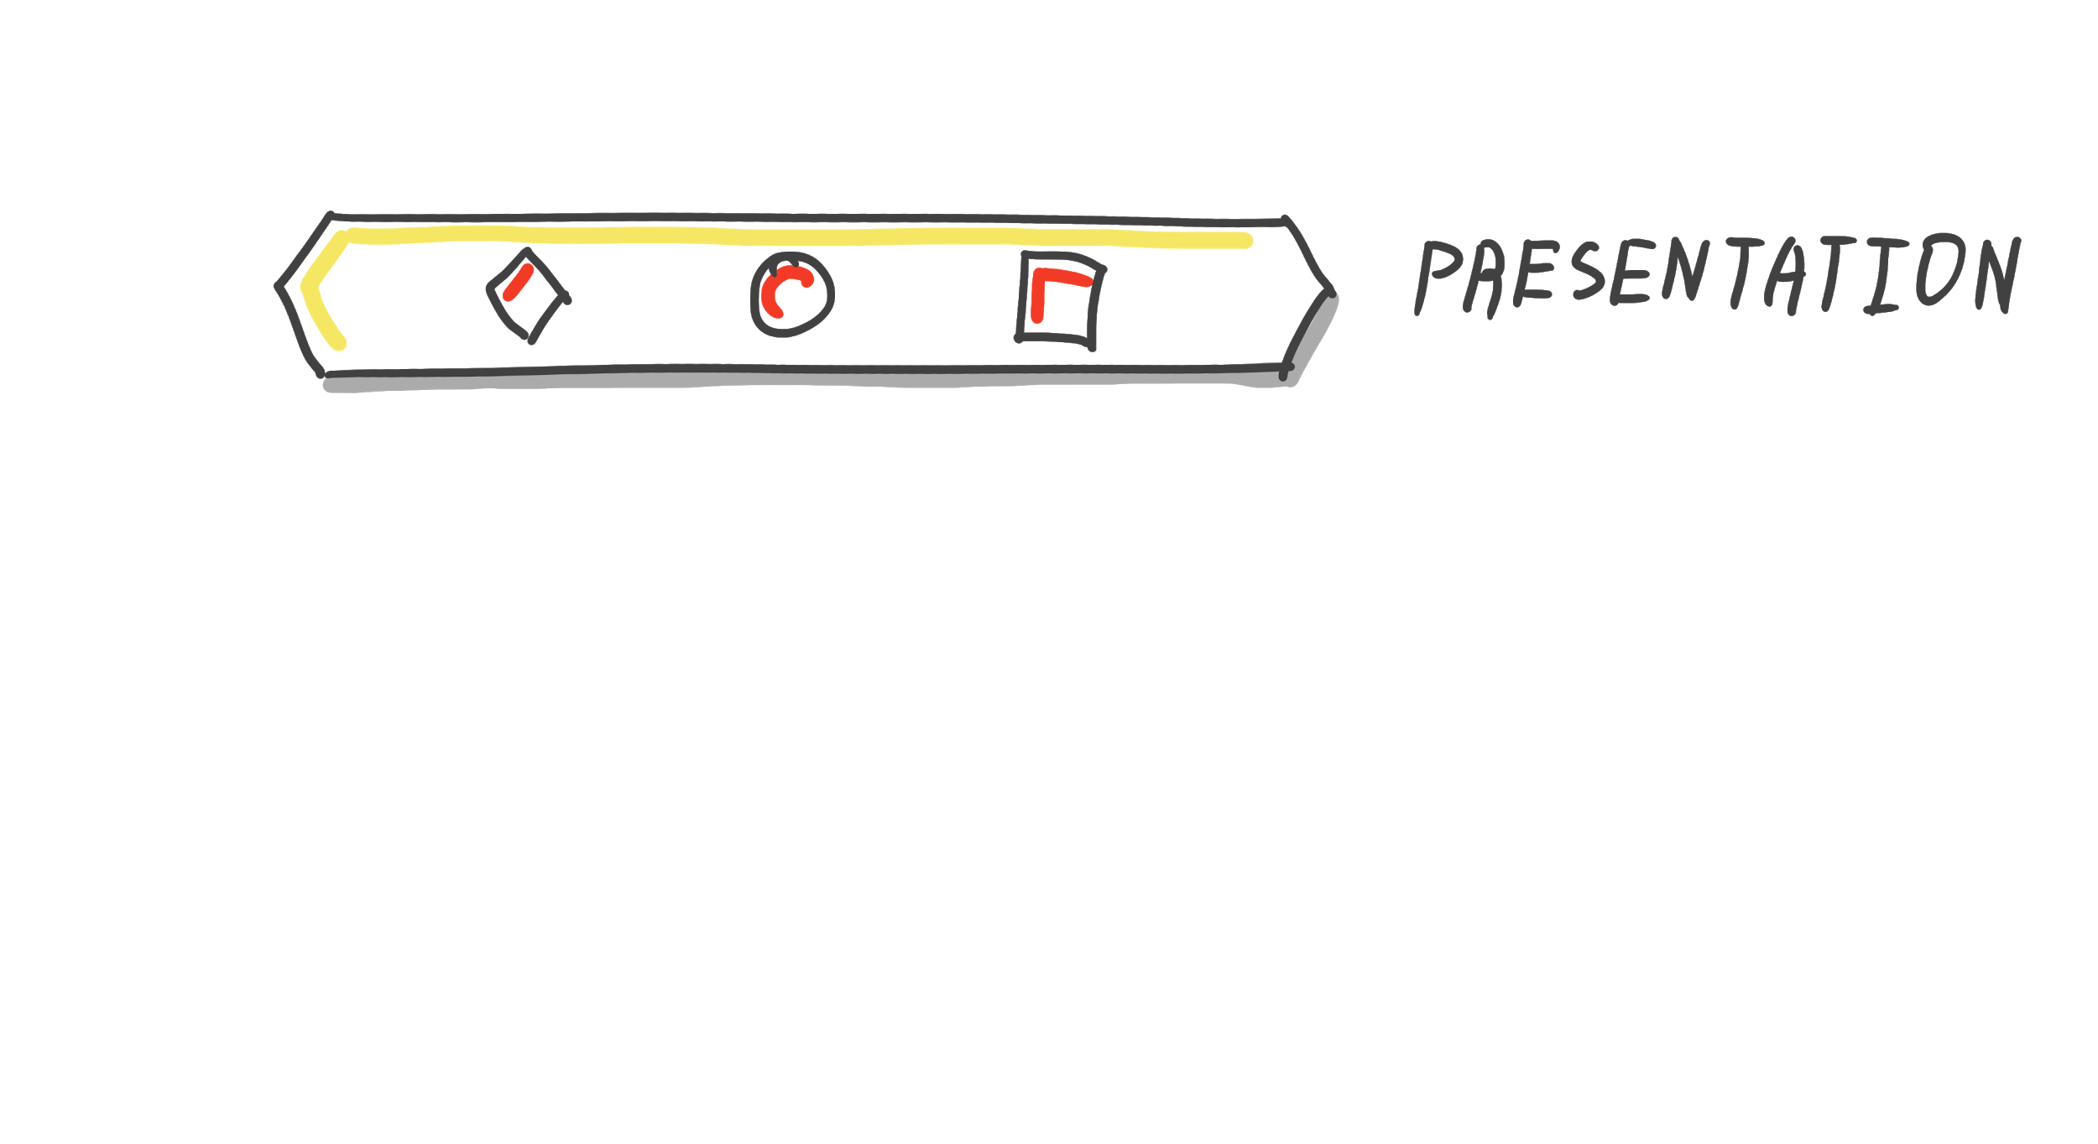
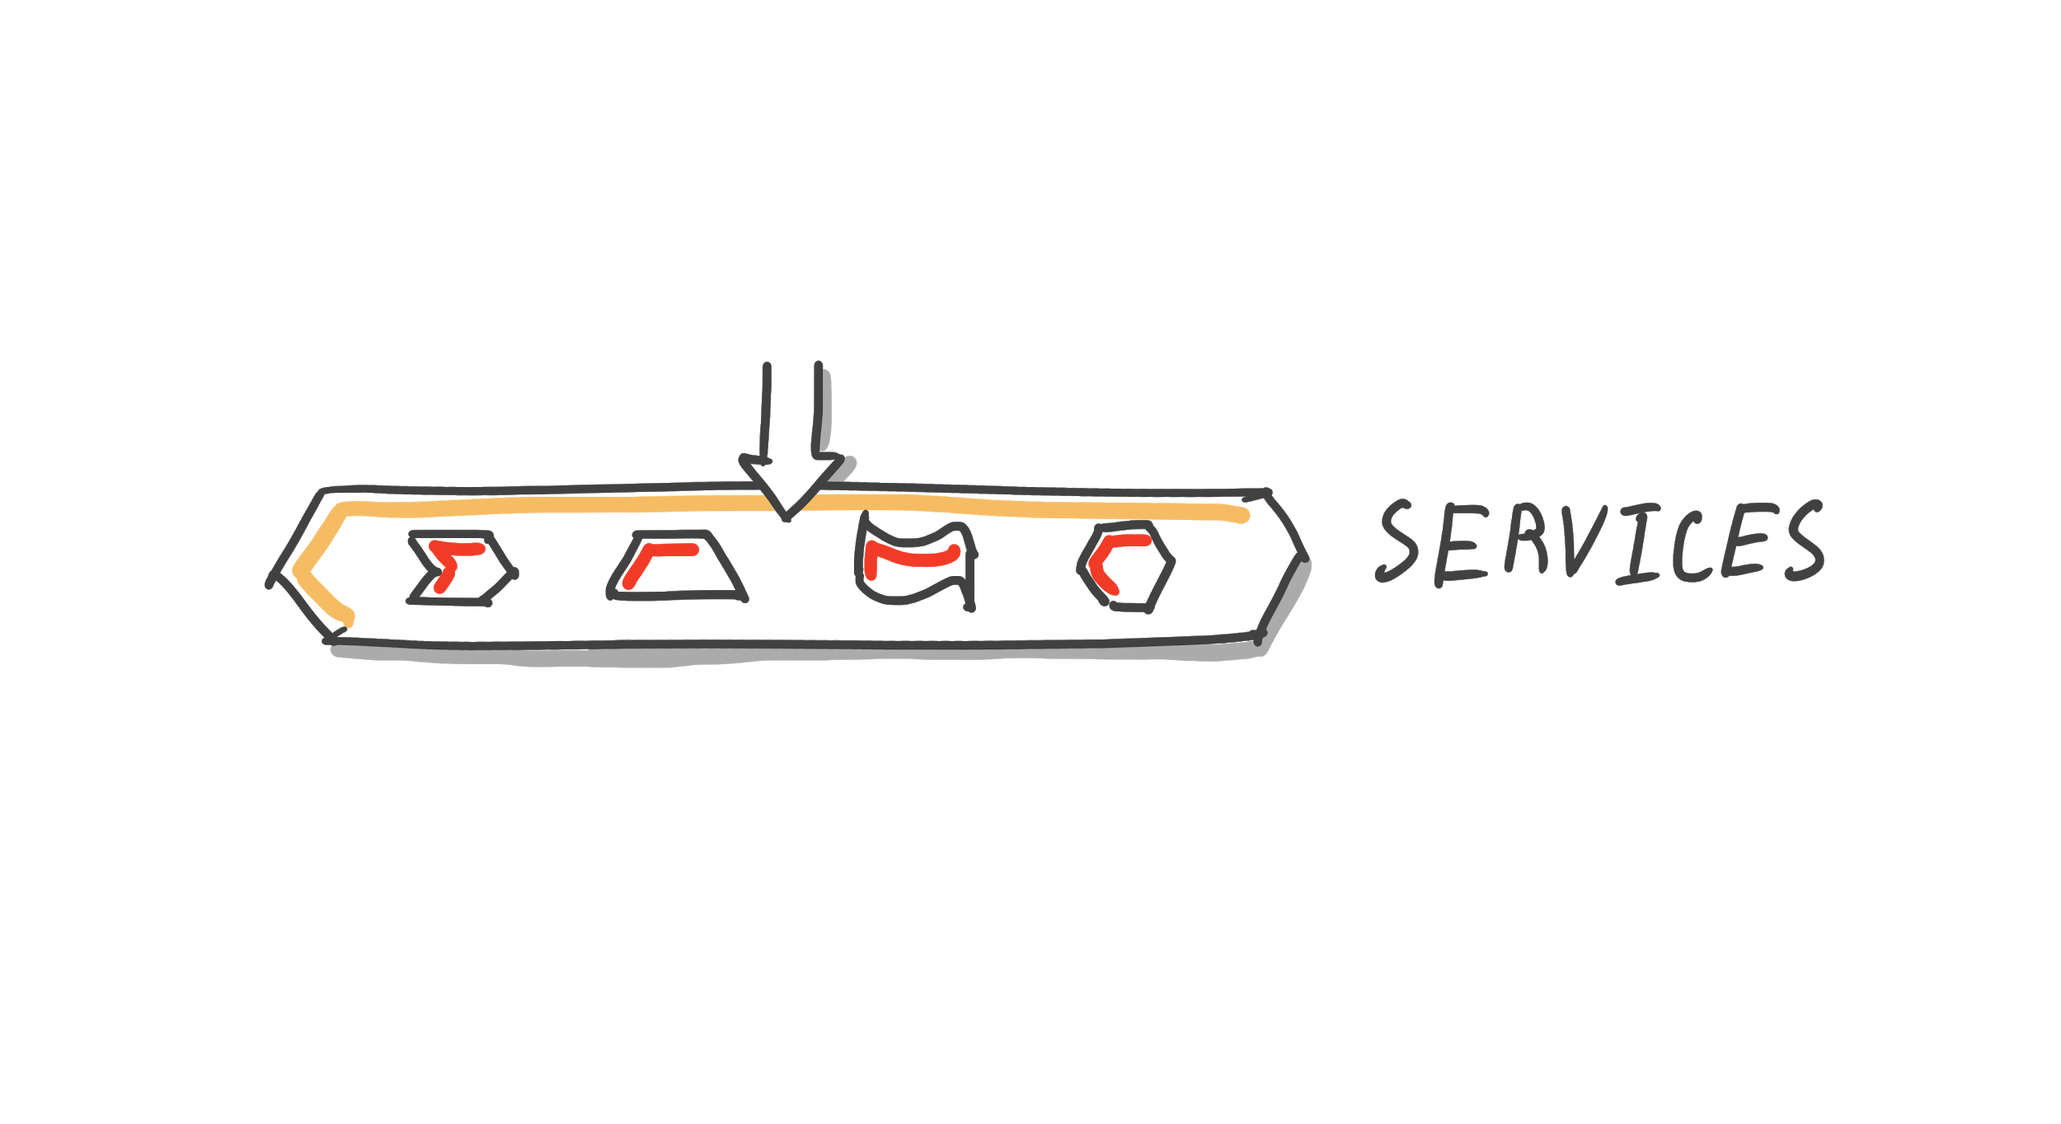
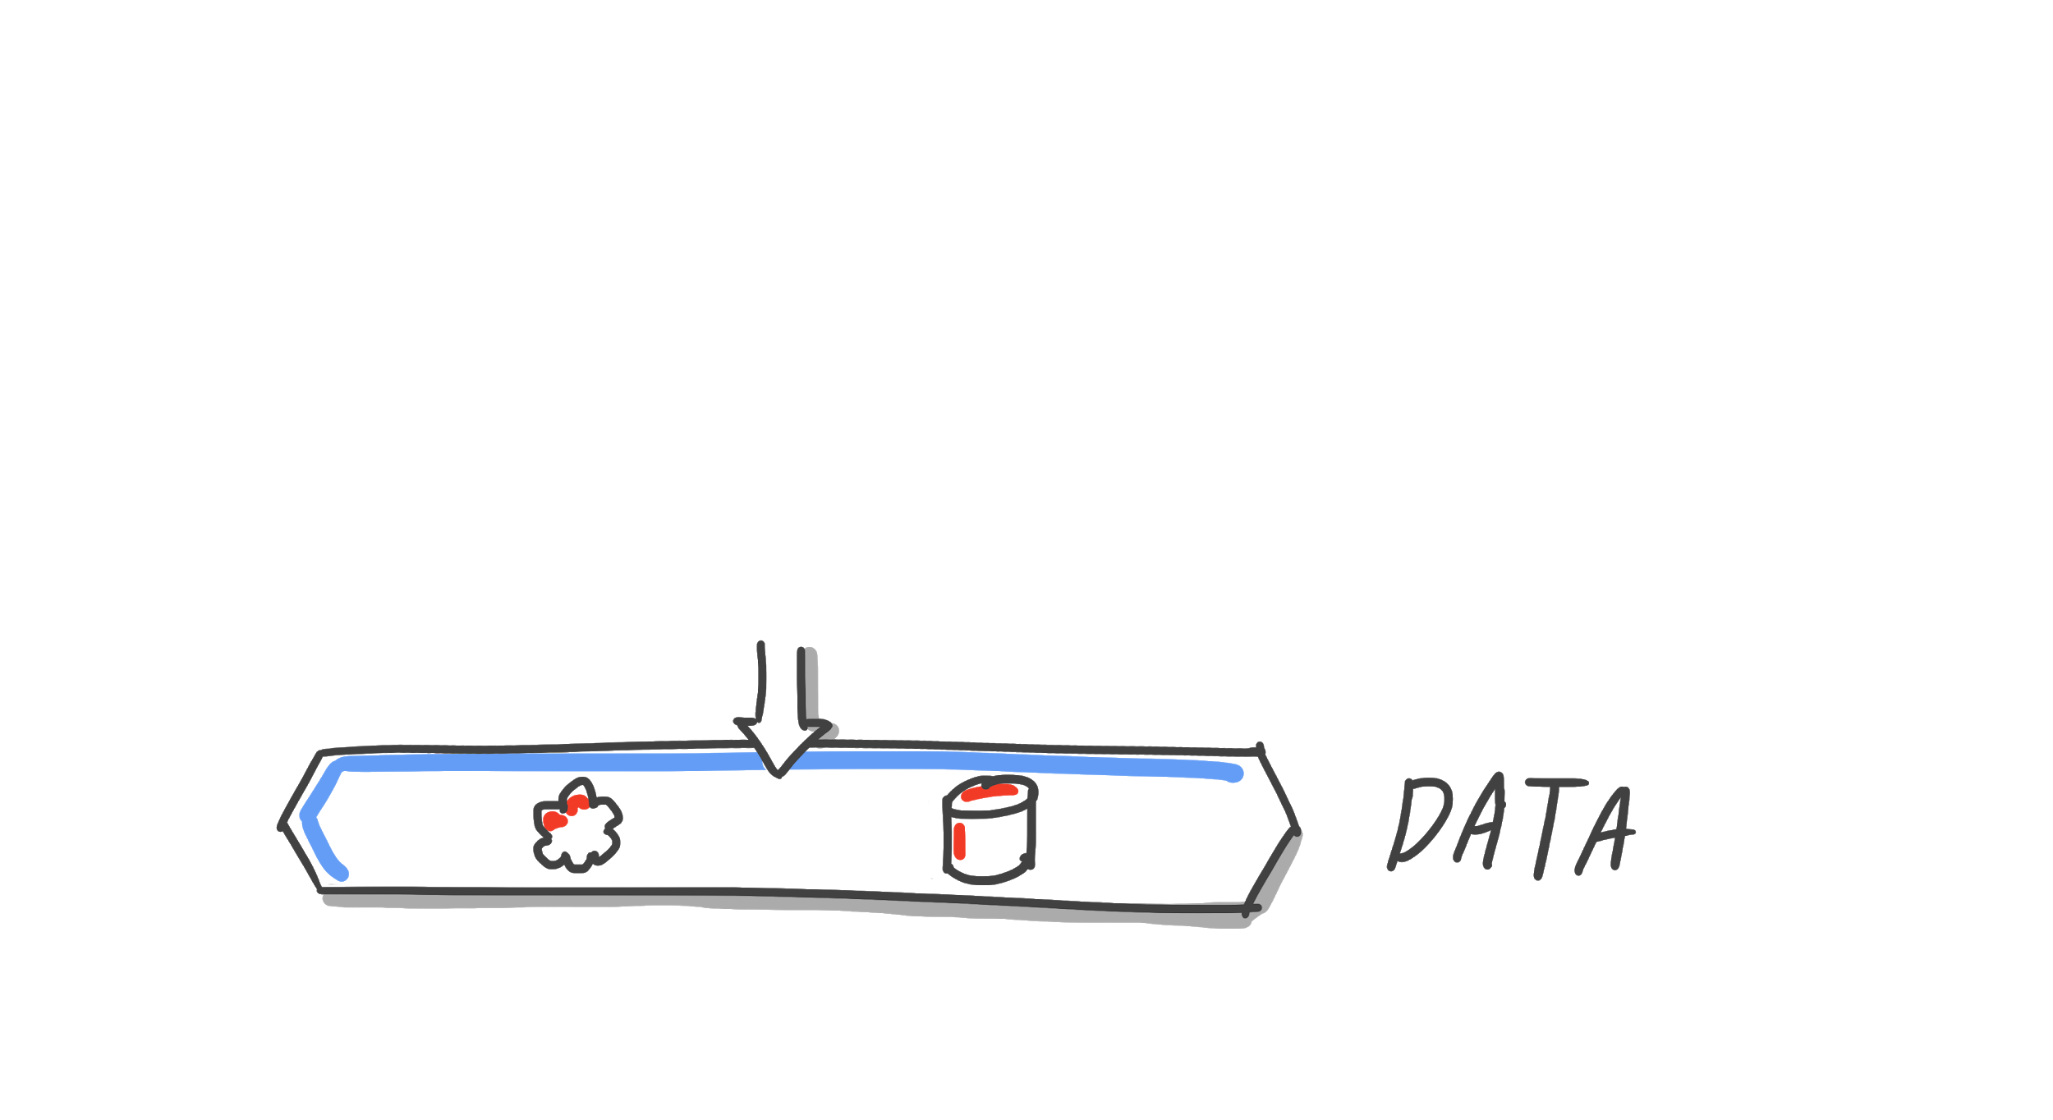
n-layer architecture overview

Slide 4
n-layer architecture disadvantages
Domain layer is closely related to the database
Application logic layer over time grows larger and more complex
Difficulty of making new changes

Slide 5
n-layer architecture
Most common architecture
Suitable for small applications
Usually suitable for already existing projects

Slide 6
When is it not suitable?
When a large project is just starting
When you often have to experiment
When there is no understanding of further direction of a project
Notes:
Когда вы только начинаете свой большой проект и ваш корабль только выходит в плавание
Эксперементировать, например вам приходиться интегрироваться со внешними системами
Нет понимания дальнейшего развития
=====
Что может случиться с нашим приложением если оно не обладает достаточной гибкостью и независимостью между компонентами

Slide 7
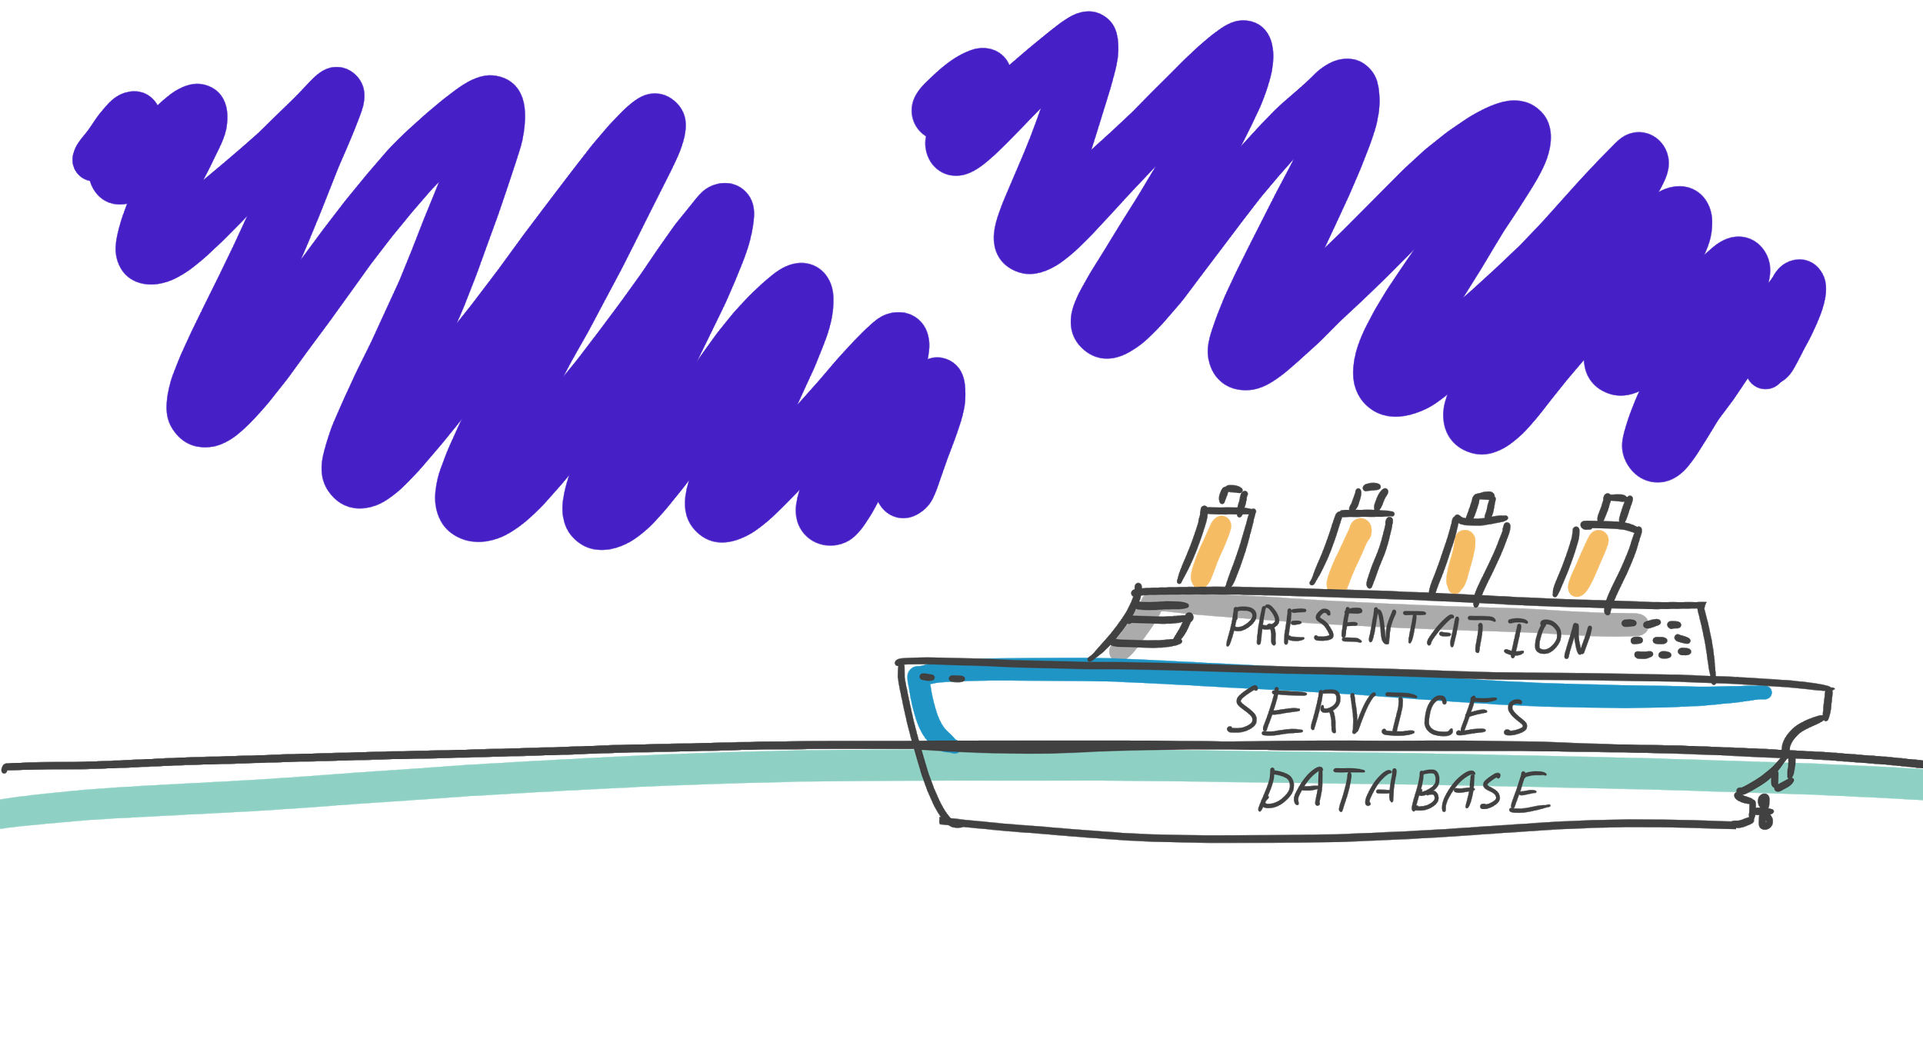
Notes:
Окей, мы реализовали какое-то MVP и вышли на ограниченне количество пользователей.
У нас есть основные кор-фичи и есть второстепенные
У нас есть, то как мы это всё пользователю преподносим

Slide 8
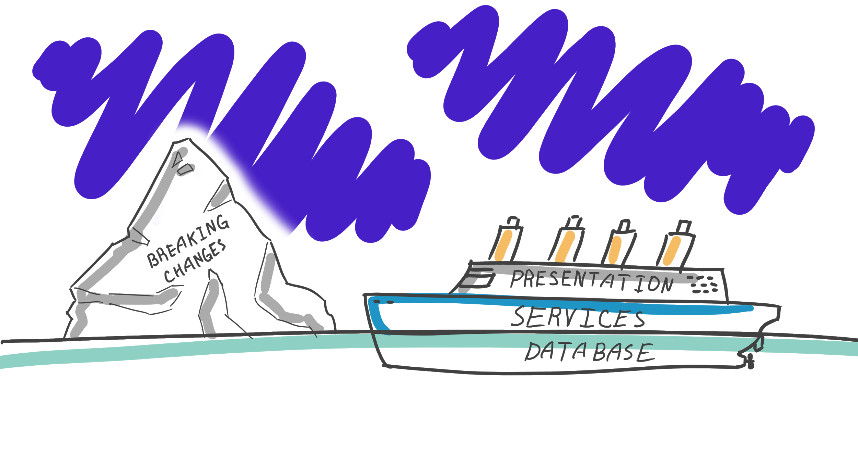
Notes:
Но вдруг
Оказалось что мы делаем немного не то
Кор фича оказалась не так важна, а пользователю интерено то что казалось второстепенным
Или то как мы это делаем – оказалось не правильным, и смысл для пользователя начинает теряться
Приходиться всё менять

Slide 9
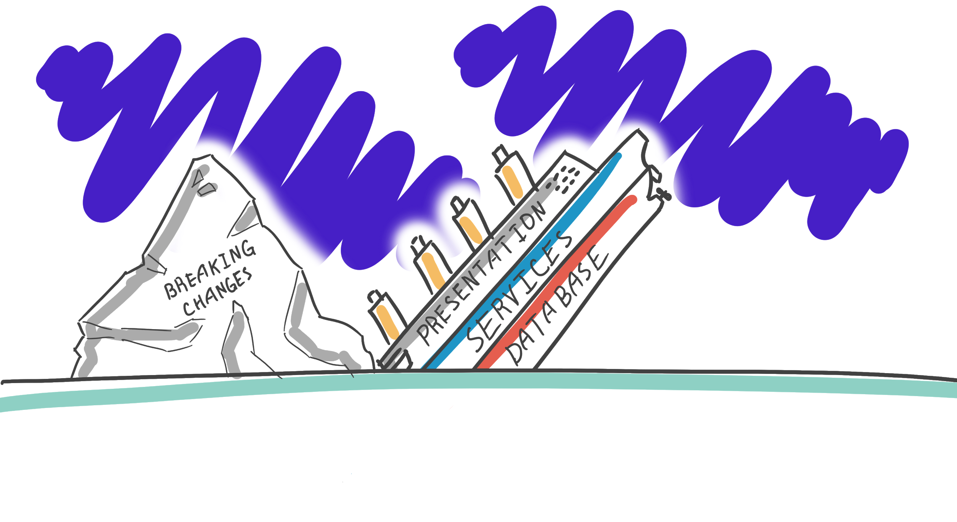
Notes:
Что происходит в этот момент?
-------
Либо заного и долго, либо быстро но с кучей наследственных пороков и увечий.
====
Время шло, люди собирали шишки и накапливать опыт

Slide 10
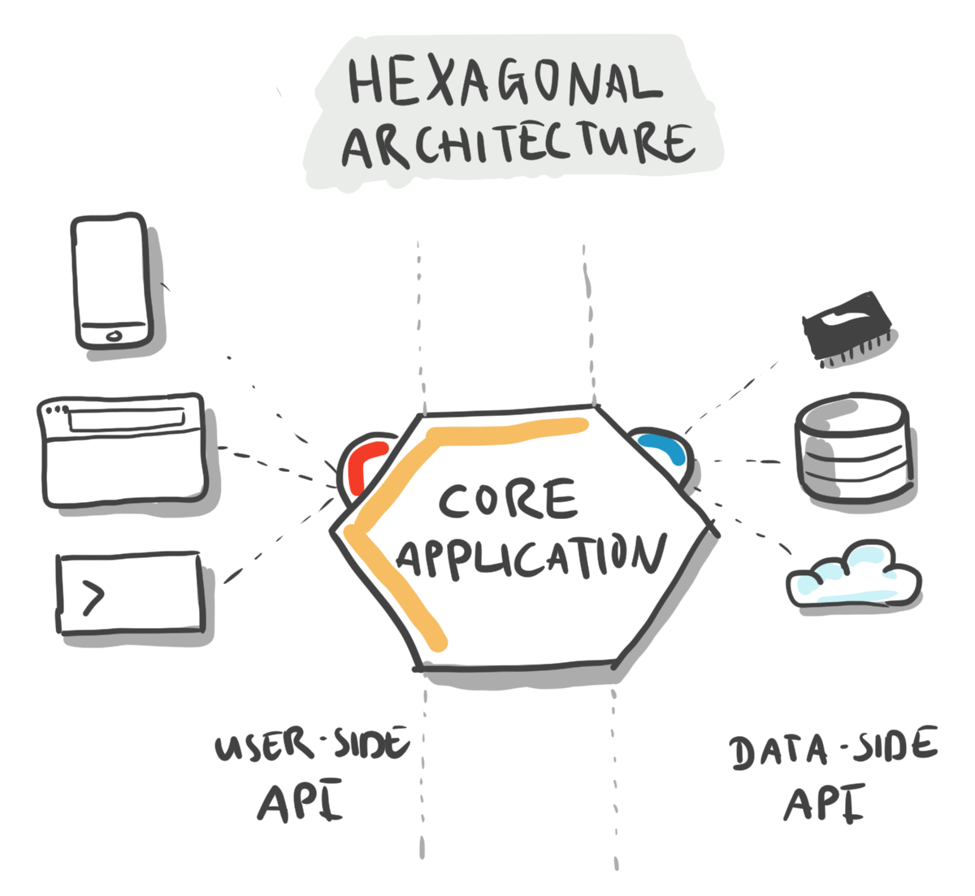
Alistair Cockburn invented it in 2005
Levels are highlighted:
Core
Applications
Infrastructures
Ports - interfaces
Adapters - implementation
Notes:
Первая чистая арх
Вцентре гексагона находится ядро – с предметной моделью и логикой приложения
Всё остальное - инфраструктура приложения – отвечает за связь с внешним миром через порты.
Порты - это интерфейсы
Адаптеры – внешние клиенты и агенты, реализации этих интерфейсов
Практически реализуя принцип инверсии зависимоти

Slide 11
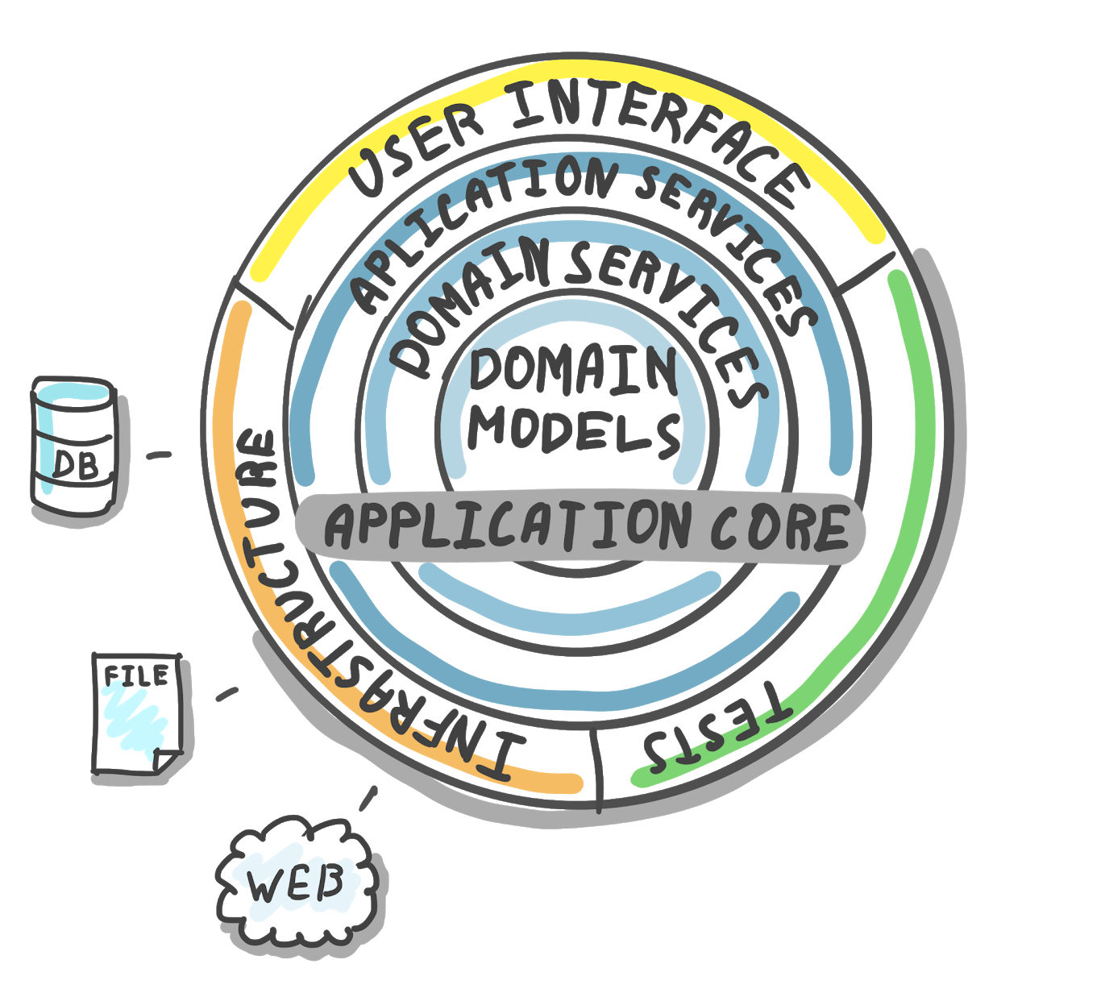
Onion
Jeffrey Palermo 2008
This architecture is not appropriate for small websites. It is appropriate for long-lived business applications as well as applications with complex behavior.
Notes:
Внешние слои зависят от внутренних а внутренние не зависят от внешних

Slide 12
What is Clean Architecture
Term was invented by Robert Martin. Clean Architecture is a compilation of principles and requirements. Most importantly from:
Screaming Architecture by himself
Hexagonal Architecture (a.k.a. Ports and Adapters) by Alistair Cockburn
Onion Architecture by Jeffrey Palermo
Notes:
Screaming Architecture – рассказать здесь что такое

Slide 13
Solving problems
Application layer cohesion
Complexity of development and introduction of new changes
System support difficulty
Testing difficulty
Notes:
Сильная связанность
Сложность разработки и внесения новых изменений
Как следствие сложность поддержки
И тестирования

Slide 14
Principles

Slide 15
SOLID
Single responsibility;
Dependency Inversion;
Notes:
При разработке мы будем руководствоваться все темиже принципами СОЛИД а самыми основными из которых будут являтся
Инверсия зависимости и единство ответственности
========
Принцип DI является своеобразной подушкой нашей архитектуры

Slide 16
Components
Our application consists of components
Some components are core business rules, other are plugins that contain technical implementation

Slide 17
Component principles

Slide 18
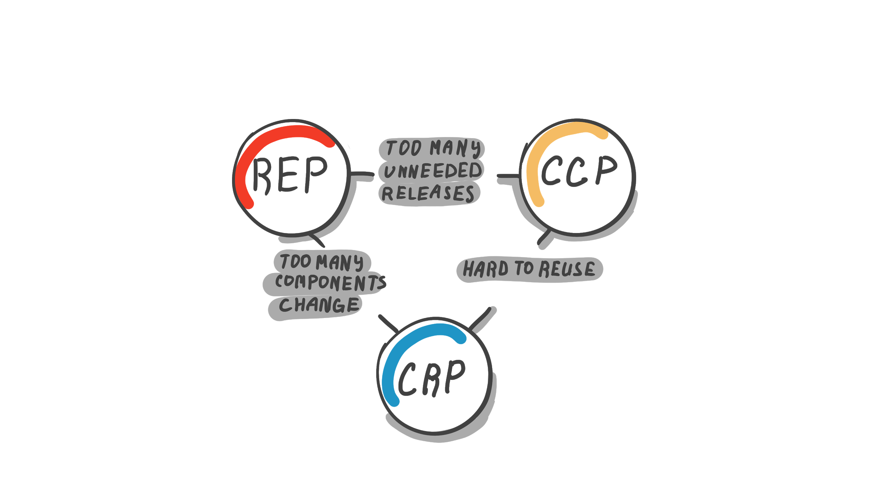
Reuse / Release Equivalence Principle (REP)
”The granule of reuse is the granule of release. Only components that are released through a tracking system can effectively be reused.”
Notes:
Принцип эквивалентности повторного использования и выпусков
классы и модули, составляющие компонент, должны принадлежать связной группе.
Компонент не может просто включать случайную смесь классов и модулей;

Slide 19
Common Closure Principle (CCP)
”The classes in a package should be closed together against the same kinds of changes. A change that affects a package affects all the classes in that package.”
Notes:
Принцип общей закрытости (принцип согласованного изменения)
Экстраполяция СРП

Slide 20
Common Reuse Principle (CRP)
”The classes in a component are reused together. If you reuse one of the classes in a component, you reuse them all.”
Notes:
Принцип совместного повторного использования
Экстраполяуция разделения интерфейсов

Slide 21
Tension Diagram for Component Cohesion
Notes:
Смысл компонента вписаться в этот треугольник
Уровни приложения сами по себе тоже должны стремиться попасть в треугольник
REP и CRP, - внесение изменений в одном компоненте влечет изменения в других
CCP и REP, - выпускать слишком много ненужных версий
ССP и CRP – усложняется повторное использование

Slide 22
Advantages
Extensibility
Maintainability
Testability
Notes:
Маексимально независимыми и верно скомпанованными

Slide 23
Requirements
Independent of Framework
Testable
Independent of UI
Independent of Database
Independent of any external agents, clients

Slide 24
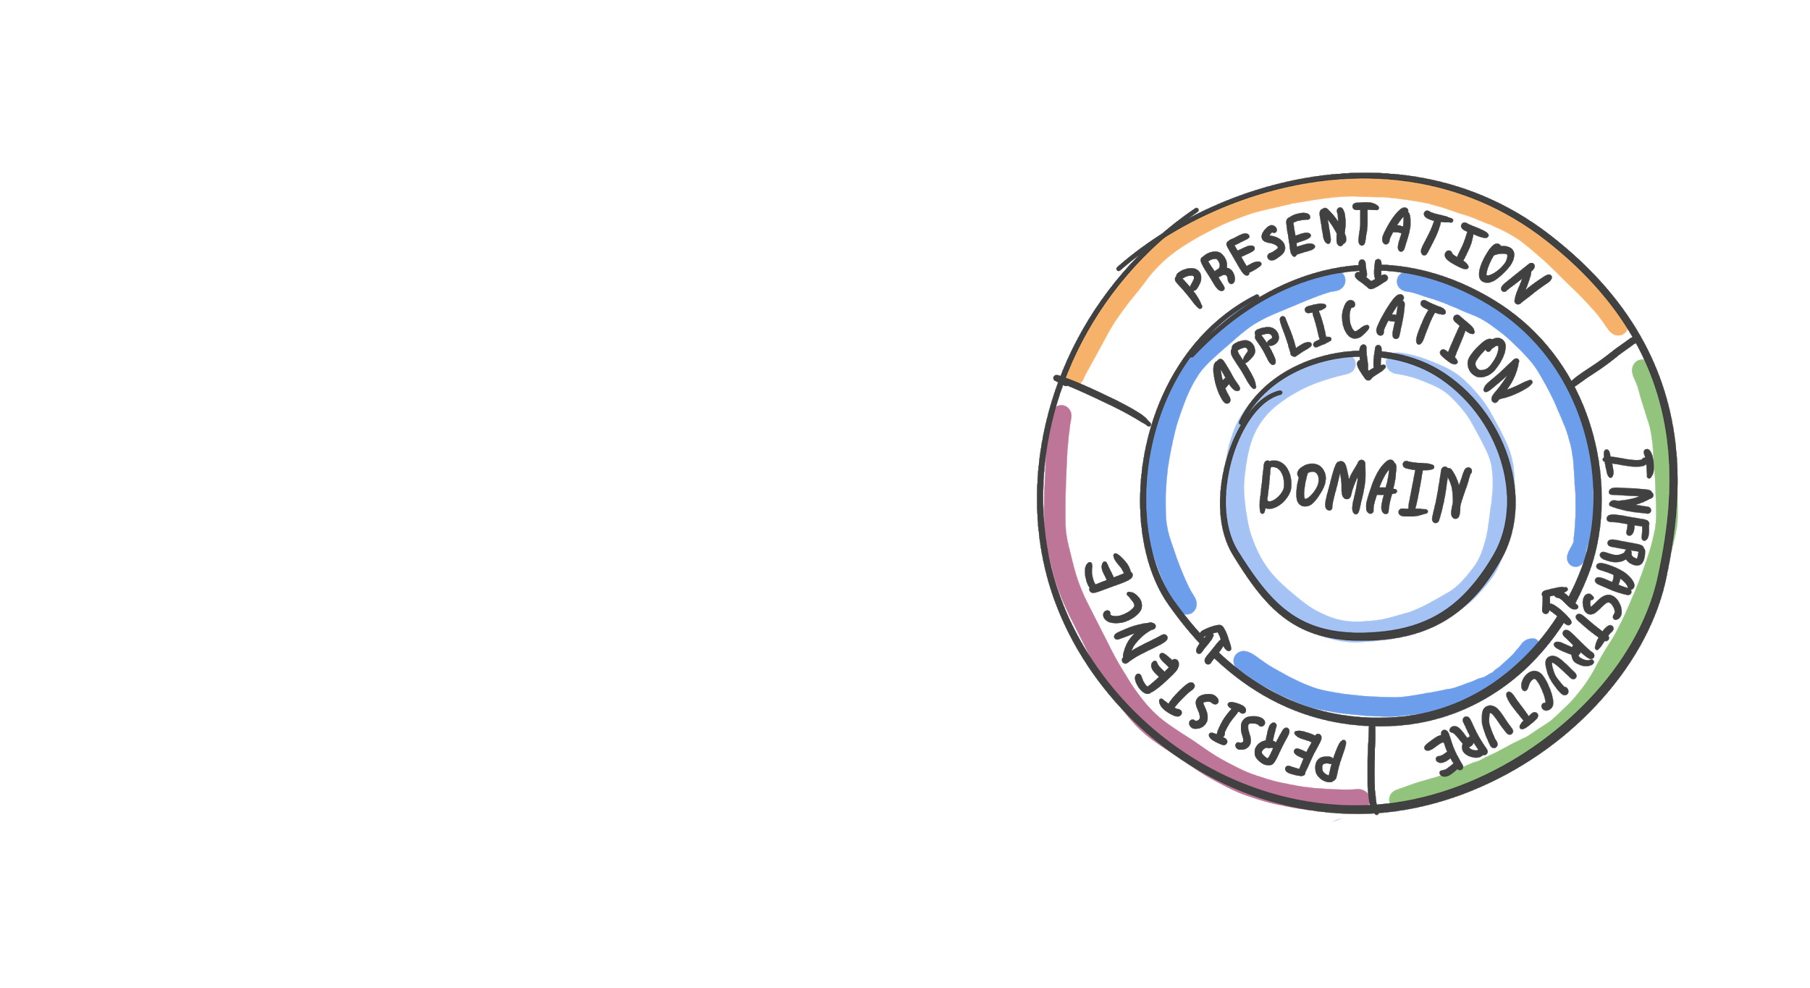
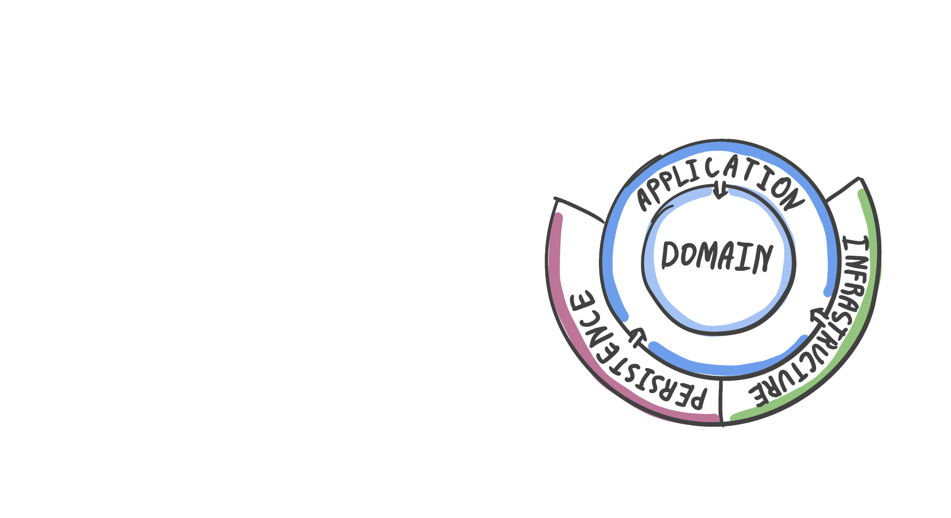
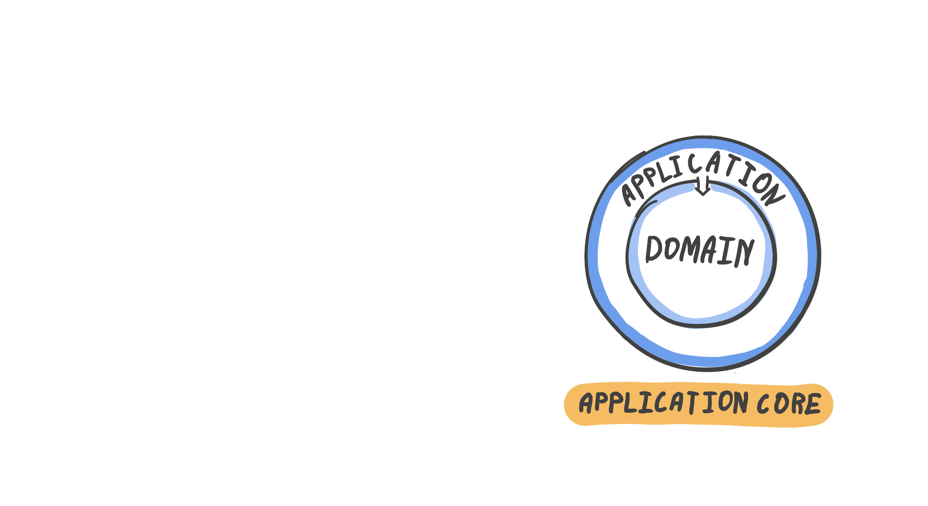
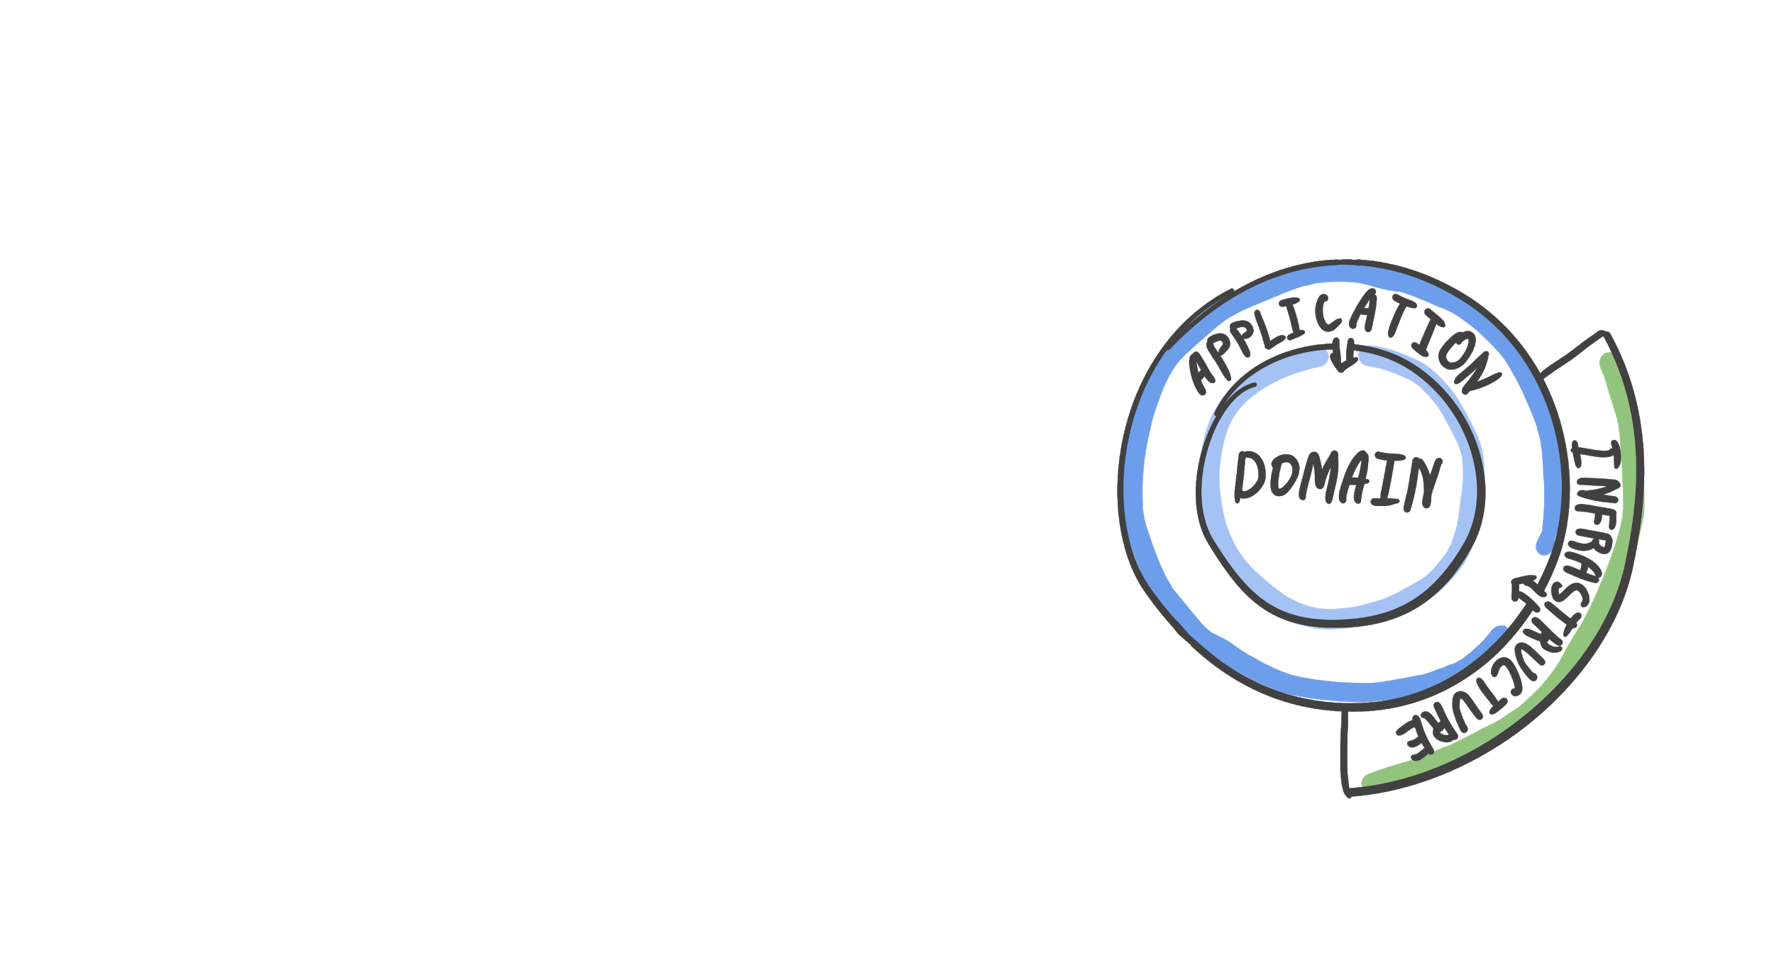

Clean architecture
Core
Domain
Application
Application interfaces
Infrastructure
External clients
Implementations
Data
Presentation (Web)

Slide 25
Domain
Entities
Exceptions
Enumerables
Domain Events
Domain Models
Interfaces
Domain object internal logic (validation)
Should not contain any links to ORMs, frameworks and should not have database knowledge/dependencies

Slide 26
public class Order { public Order() { Products = new HashSet<OrderProduct>(); } [Key] public int Id { get; set; } [MaxLength(256)] [Column(TypeName = "nvarchar(24)")] public string Descriptions { get; set; } public DateTime? OrderDate { get; set; } public Address Address { get; set; } public Customer Customer { get; set; } public decimal Price { get; set; } public string Description { get; set; } public ICollection<OrderProduct> Products { get; private set; } public decimal TotalPrice { get; set; } }
Notes:
Пробелы!

Slide 27
public class Order { public Order() { Products = new HashSet<OrderProduct>(); } public int Id { get; set; } public string Descriptions { get; set; } public DateTime? OrderDate { get; set; } public Address Address { get; set; } public Customer Customer { get; set; } public decimal Price { get; set; } public string Description { get; set; } public ICollection<OrderProduct> Products { get; private set; } public decimal TotalPrice { get; set; } }
Notes:
Пробелы!

Slide 28
public class Burger { public Burger(int id, string name, BurgerType type, decimal price, string description) {} public int Id { get; private set; } public string Name { get; private set; } public decimal Price { get; private set; }
public string Description { get; set; } public void ChangeName(string name) { if (string.IsNullOrEmpty(name)) throw new InvalidNameException("Burger name is empty."); Name = name; } public void ChangePrice(decimal price) { if (price <= 0) throw new InvalidPriceException("Burger price can not be zero or less."); Price = price; } }
Notes:
Пробелы!

Slide 29
Domain
Avoid using attributes that lead to unnecessary dependencies, use FluentApi
Use private setters and object initialization
Use your own domain-level exceptions
Notes:
Use your own domain-level exceptions – Упомянуть что это как раз Screaming Architecture

Slide 30
Application
DTOs and Models
Application Logic
Interfaces of:
mappers
external services
Commands/Queries or Services
Validators

Slide 31
CQRS
vs
SERVICES
Notes:
Система может проектироваться как на сервисной архитектуре так и на CQRS

Slide 32
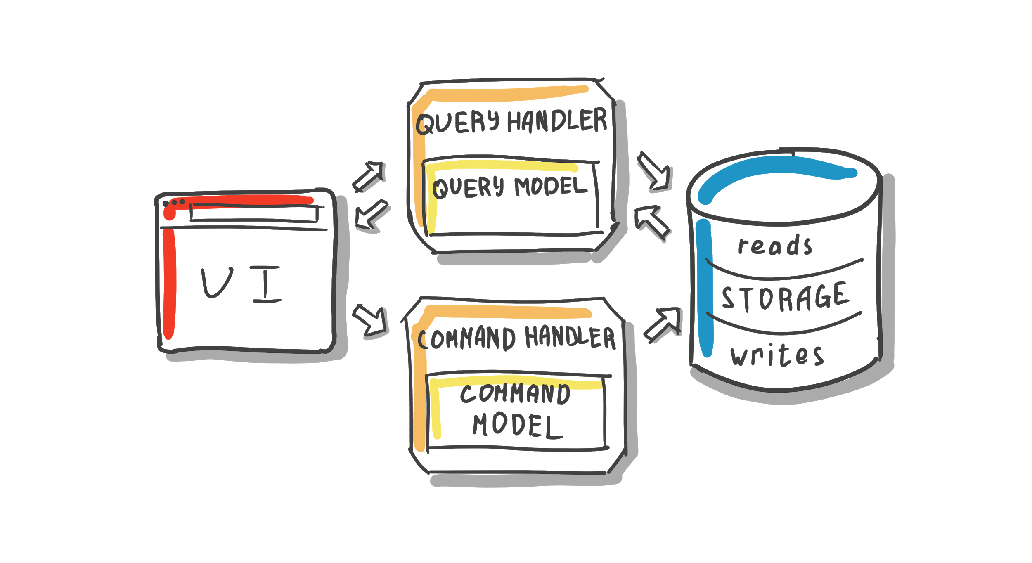
CQRS Pattern
Notes:
Команды реализуют принцип единства ответственности
Сервисы имеют тенденцию к разрастанию

Slide 33

I couldn't become fatter. 1
I just came out of service 1

Slide 34
public class CreateOrderCommand : IRequest<int> { [Required] [MaxLength(28)] public string Name { get; set; } public string Street { get; set; } [MaxLength(28)] public string City { get; set; } public string House { get; set; } [RegularExpression(@"((\(\d{3}\) ?)|(\d{3}-))?\d{3}-\d{4}", ErrorMessage = "Wrong phone number")] public string Phone { get; set; } public ICollection<OrderBurgerModel> Burgers { get; set; } }

Slide 35
public class CreateOrderCommand : IRequest<int> { public string Name { get; set; } public string Street { get; set; } public string City { get; set; } public string House { get; set; } public string Phone { get; set; } public ICollection<OrderBurgerModel> Burgers { get; set; } }
Notes:
Сказать что дальше она валидируется

Slide 36
public class CreateOrderCommandValidator : AbstractValidator<CreateOrderCommand> { public CreateOrderCommandValidator() { RuleFor(x => x.Phone).NotEmpty(); RuleFor(x => x.Burgers.All(b => b.Quantity > 0)); RuleFor(x => x.City).MaximumLength(28); RuleFor(x => x.Name).MaximumLength(28); RuleFor(x => x.Phone) .Matches(@"((\(\d{3}\) ?)|(\d{3}-))?\d{3}-\d{4}") .WithMessage("Invalid phone number"); RuleFor(x => x.Phone) .NotEmpty() .When(x=>string.IsNullOrEmpty(x.Street) || string.IsNullOrEmpty(x.House)) .WithMessage("You should state phone or address"); } }

Slide 37
public class CreateOrderCommandHandler : IRequestHandler<CreateOrderCommand, int> { private INotificationService _notificationService; private readonly IOrderRepository _orderRepository; private readonly IMapper _mapper; public CreateOrderCommandHandler( IOrderRepository orderRepository,
IMapper mapper, INotificationService notificationService) {} public async Task<int> Handle(CreateOrderCommand request, CancellationToken cancellationToken) { var orderEntity = _mapper.Map<Order>(request); _orderRepository.Add(orderEntity); _orderRepository.SaveAll(); await _notificationService.SendAsync(new Message {To = "MyLittleFriend", Body = $"OrderCreated with Id {orderEntity.Id}"}); return orderEntity.Id; } }

Slide 38
Application
Contains workflow of application
Contains logic of workflow
You can use FluentValidation instead of validation attributes
Does not depend on infrastructure and data layers

Slide 39
Infrastructure
External services implementations
API Clients
Mapper (Binding) rules
etc.

Slide 40
public class NotificationService : INotificationService { private readonly Producer<Null, string> _producer; private Consumer<Null, string> _consumer; private readonly IDictionary<string, object> _producerConfig; public NotificationService(string host) { _producerConfig = new Dictionary<string, object> {{"bootstrap.servers", host}}; _producer = new Producer<Null, string>(_producerConfig, new StringSerializer(Encoding.UTF8)); } public async Task SendAsync(Message message) { await _producer.ProduceAsync(message.To, null, message.Body); } }

Slide 41
public class OrderProfile : Profile { public OrderProfile() { CreateMap<CreateBurgerCommand, Burger>() .ForMember( dest => dest.Description, opt => opt.MapFrom(src => src.Description) ) .ForMember(dest => dest.Price, opt => opt.MapFrom( src => GetPrice(src.Discount, src.Price))); } private decimal GetPrice(DiscountType discountType, decimal firstPrice) { switch (discountType) { case DiscountType.Minimal: return firstPrice * 0.1m; case DiscountType.Maximum: return firstPrice * 0.5m; case DiscountType.Avarage: return firstPrice * 0.3m; default: throw new NotImplementedException($"DiscountType {discountType} unknown."); } } }

Slide 42
Infrastructure
Other layers do not depend on infrastructure
For binding it is better to use a mapper
Contains implementations of all external clients and interfaces advertised at lower levels

Slide 43
Persistent (DataBase)
DbContext
Migrations
Configurations
Repositories

Slide 44
public class BurgerMarketDbContext : DbContext, IBurgerMarketDbContext { public BurgerMarketDbContext(DbContextOptions<BurgerMarketDbContext> options) : base(options) { } public DbSet<Customer> Customers { get; set; } public DbSet<Order> Orders { get; set; } public DbSet<Burger> Burgers { get; set; } public DbSet<Drink> Drinks { get; set; } protected override void OnModelCreating(ModelBuilder modelBuilder) { //Get all configurations from assembly modelBuilder.ApplyConfigurationsFromAssembly(typeof(BurgerMarketDbContext).Assembly); } }

Slide 45
public class OrderConfiguration : IEntityTypeConfiguration<Order> { public void Configure(EntityTypeBuilder<Order> builder) { builder.HasKey(b => b.Id); builder.Property(e => e.AddressId) .HasColumnName("AddressID") .IsRequired(); builder.Property(e => e.CustomerId) .HasColumnName("CustomerId") .IsRequired(); } }

Slide 46
Presentation
SPA - Angular/React
Razor
WebForms
Mobile Apps
Best practice is for controllers to not contain logic

Slide 47
Summary
You have to consider where to use
Very useful if app has large/frequently changing domain
Very useful if application roadmap is unknown
Not a silver bullet

Slide 48

https://github.com/dotnet-architecture/eShopOnWeb
https://github.com/dotnet-architecture/eShopOnContainers
https://jeffreypalermo.com/2013/08/onion-architecture-part-4-after-four-years/
https://bitbucket.org/jeffreypalermo/onion-architecture/src/default/Core/
https://blog.cleancoder.com/uncle-bob/2012/08/13/the-clean-architecture.html
https://blog.cleancoder.com/uncle-bob/2011/09/30/Screaming-Architecture.html
https://jimmybogard.com/
https://github.com/jbogard/ContosoUniversityDotNetCore-Pages?WT.mc_id=-blog-scottha
https://docs.microsoft.com/ru-ru/dotnet/standard/modern-web-apps-azure-architecture/common-web-application-architectures

